Slide 1

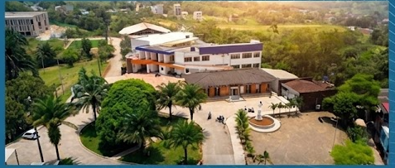

Informe de Peticiones, Quejas, Reclamos,
Sugerencias y Denuncias
(PQRSD)
Agosto/2025

Slide 2

Informe de Peticiones, Quejas, Reclamos,
Sugerencias y Denuncias
(PQRSD)
Agosto/2025

Slide 3

PQRS
RECIBIDAS POR CANAL DE ATENCIÓN
El presente documento corresponde al Informe de Peticiones, Quejas, Reclamos, Sugerencias y Denuncias (PQRSD) recibidas y atendidas por la Oficina de atención al usuario de la Institución Universitaria del Putumayo. Correspondiente al mes de agosto de 2025.
De acuerdo con los datos arrojados por los canales de atención, durante en el mes de agosto, se recibieron (295) PQRSD, garantizando el registro del 100% y teniendo en cuenta lo reportado les fue asignado su trámite, no se negó el acceso a ninguna de ellas.
Al conectar todos los canales, logramos trámites más ágiles y un acceso a la información inclusivo y sencillo.

Slide 4
GESTIÓN: CANALES DE ATENCIÓN TELEFONÍA CELULAR
Durante el mes de agosto, el sistema de atención telefónica identificado con el número 3138052807 procesó un total de 150 llamadas.
Llamadas Recibidas: Se atendieron satisfactoriamente 150 llamadas, lo que representa el 100% del volumen total.
Este indicador refleja una máxima capacidad de respuesta y una gestión oportuna de las consultas de los usuarios.
Este resultado demuestra una operatividad óptima y una cobertura total de la demanda ciudadana, asegurando que cada contacto recibido fuera gestionado de manera oportuna y eficiente.

Slide 5
GESTIÓN DE CORREOS ELECTRÓNICOS
Durante el periodo evaluado, la operatividad a través de los canales virtuales registró un consolidado total de 111 interacciones.
La distribución de la carga de trabajo entre las bandejas institucionales se detalla de la siguiente manera: atencionalusuario@itp.edu.co: Este canal concentró la gran mayoría de la actividad virtual con 109 registros, lo que representa el 97% de la participación total.
notificacionesjudiciales@itp.edu.co: Presentó una actividad mínima, recibiendo únicamente 2 registros, equivalentes al 3% del flujo virtual.
Análisis de Datos: El alto volumen de interacción en la cuenta de atención al usuario subraya su importancia como el principal punto de contacto digital para la comunidad. Por el contrario, el canal de notificaciones judiciales mantiene una frecuencia baja, acorde a la naturaleza específica de sus trámites.

Slide 6
PQRSD RECIBIDAS POR MODALIDAD DE PETICIÓN

Slide 7
Durante el periodo evaluado, se gestionaron 295 trámites. El reporte destaca una operatividad enfocada en la resolución de consultas, donde las Peticiones de Información e Interés Particular sumaron el 70% de los casos (206 solicitudes). El volumen restante (25%) se clasificó en la categoría "Otro".
Garantía de Reclamación: De conformidad con el Artículo 6 de la Resolución No. 0576 (28 de julio de 2025) — se garantizó el derecho de los interesados a presentar reclamaciones a las calificaciones preliminares a través del correo autorizado, asegurando la transparencia en la vinculación docente de 14 reclamaciones.
Este panorama refleja una dinámica institucional orientada principalmente hacia la gestión administrativa y la resolución de dudas, con un indicador de satisfacción positivo asegurando la transparencia en la vinculación docente.

Slide 8
P Q R S D - ASIGNADAS A DEPENDENCIAS Y GRUPOS INTERNOS DE TRABAJO
El reporte consolida la actividad de 13 dependencias, mostrando un volumen total de 293 solicitudes recibidas. De estas, se han atendido 271, dejando un saldo de 22 pendientes.
El desempeño general muestra un balance positivo con un cumplimiento global del 92%, logrando cerrar 271 casos y dejando 22 PQRSD pendientes de atención.

Slide 9
GESTIÓN DE TRASLADOS Y ACCESO A LA INFORMACIÓN
La Institución Universitaria del Putumayo, a través de su Oficina de Atención al Usuario, ha establecido tiempos de respuesta diferenciados según la naturaleza de la solicitud para garantizar un acceso a la información eficiente y oportuno.
Durante el periodo reportado (agosto de 2025), se recibieron un total de 295 solicitudes de PQRSD , de las cuales se gestionaron exitosamente el 92% (271 casos).
Aspectos Relevantes de la Gestión Eficiencia en Traslados: Las solicitudes que requieren ser remitidas a otras dependencias (Traslados por Competencia) cuentan con el plazo más breve de respuesta (5 días), priorizando la celeridad en el trámite administrativo.
En cumplimiento del Artículo 6 de la Resolución No. 0576 (28 de julio de 2025), se garantizó la transparencia en la vinculación docente mediante el trámite de 14 reclamaciones a las calificaciones preliminares a través del correo autorizado.
Estado de Trámites: Al cierre del informe, un 8% de las solicitudes (22 casos) permanecen pendientes de respuesta , lo que refleja un alto índice de operatividad en la gestión de la información institucional.

Slide 10
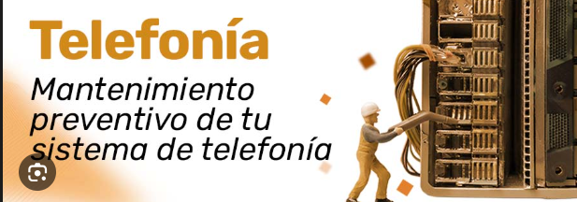
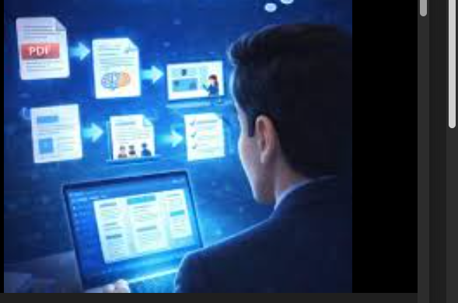
RECOMENDACIONES
Mantenimiento del Canal Telefónico: Debido a que el sistema procesó 150 llamadas con una efectividad del 100% , se recomienda realizar mantenimientos preventivos a la línea 3138052807 para garantizar la continuidad de este canal de alta demanda
Socialización de Tiempos de Respuesta: Publicar de manera visible en la sede física y el sitio web la tabla de "Tiempos permitidos para respuesta". Esto ayuda a gestionar las expectativas del usuario, especialmente en consultas técnicas que pueden tardar hasta 30 días.

